Slide 1




Slide 2

Что такое UzQR
UzQR — это платформа, созданная в рамках проекта Центрального банка Республики Узбекистан для внедрения единого стандарта приема платежей по QR-кодам.
Цель проекта — сделать оплату по QR простой, удобной и доступной для всех участников рынка, чтобы покупатели могли оплачивать товары и услуги из любого банковского или платежного приложения, а бизнес — принимать такие платежи по единому QR-коду.
UzQR объединяет банки и платежные сервисы в единую экосистему приема платежей по QR-кодам, обеспечивая единый и понятный процесс оплаты.

Slide 3

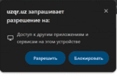
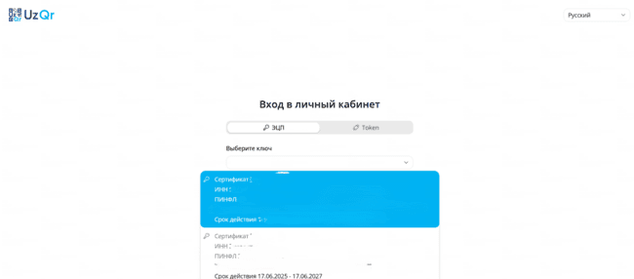
Вход в Личный кабинет
При первом открытии страницы браузер может запросить разрешение на взаимодействие сайта с приложением E-IMZO, установленным на компьютере.
Нажмите «Разрешить».
Авторизация
Для входа:
Выберите способ авторизации E-IMZO.
Выберите сертификат электронной подписи.
Введите пароль ЭЦП.
Нажмите «ОК».
После успешной проверки откроется Личный кабинет.

Slide 4
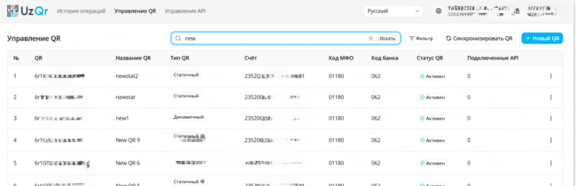
Создание QR
Чтобы начать принимать платежи, необходимо создать QR.
Откройте «Управление QR» и нажмите «Новый QR».

Slide 5
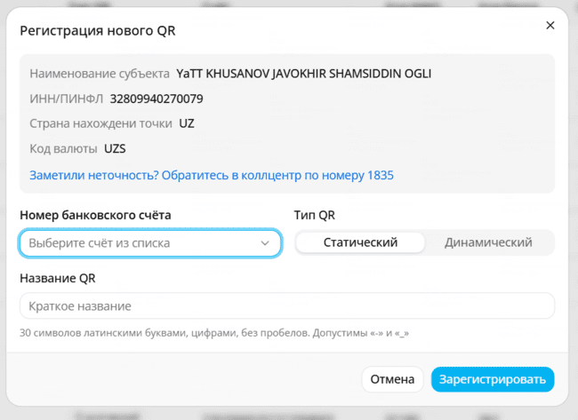
Как создать QR
Выберите банковский счет.
Выберите тип QR.
Укажите название QR.
Нажмите «Зарегистрировать».
После успешной регистрации QR появится в списке.

Slide 6
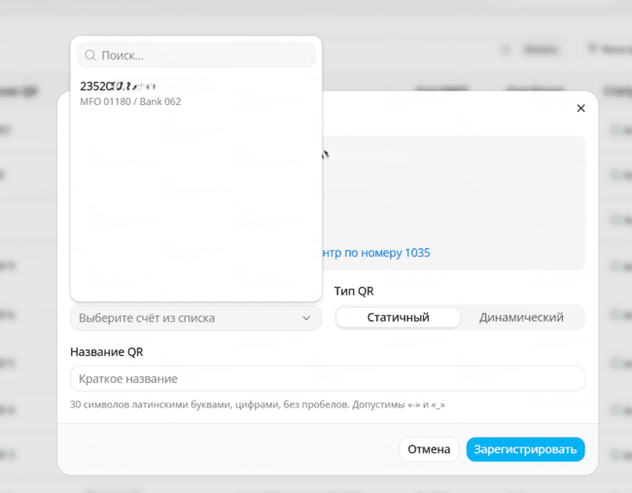
Выбор банковского счета
Выберите счет, на который будут зачисляться денежные средства по данному QR.
В списке отображаются только счета, доступные для регистрации.
Важно
На один банковский счет можно зарегистрировать несколько QR.
Выбор типа QR
При регистрации необходимо выбрать тип QR.
Статичный QR
Используется для печати и размещения в торговой точке.
Динамический QR
Используется для автоматизации приема платежей через кассовое программное обеспечение.
Название QR
Используйте понятные названия, чтобы позже было проще находить нужный QR.
Например:
SHOP
CASH_1
DELIVERY
После заполнения формы нажмите «Зарегистрировать».

Slide 7
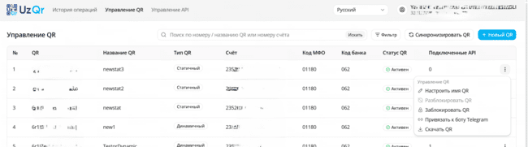
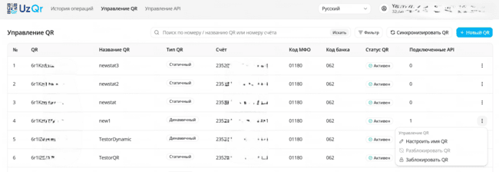
Управление QR
После регистрации QR вы можете изменить его параметры, временно остановить прием платежей или скачать QR для печати.
Для выполнения действий нажмите кнопку ⋮ напротив нужного QR.
Набор доступных действий зависит от типа QR.
Статичный QR
Настроить имя QR;
Заблокировать QR;
Разблокировать QR;
Привязать к Telegram-боту;
Скачать QR.
Динамический QR
Настроить имя QR;
Заблокировать QR;
Разблокировать QR.

Slide 8
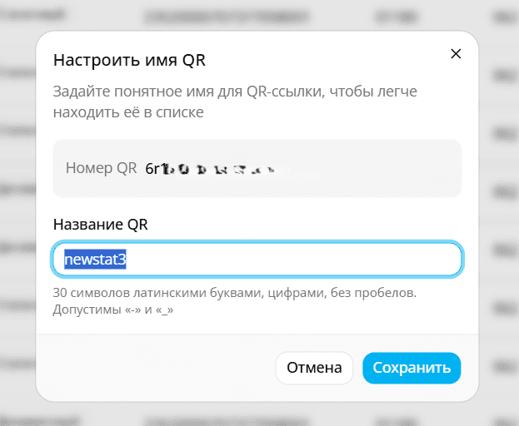
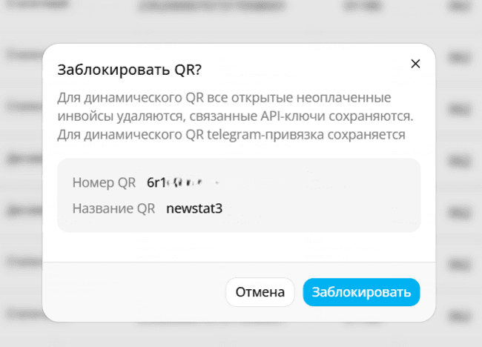
Изменение названия QR и блокировка
Используйте эту функцию, если необходимо изменить название QR.
Как изменить название
Нажмите ⋮ рядом с нужным QR.
Выберите «Настроить имя QR».
Укажите новое название.
Нажмите «Сохранить».
После сохранения новое название сразу отобразится в списке QR.
Используйте блокировку, если необходимо временно остановить прием платежей.
Как заблокировать QR
Нажмите ⋮ рядом с нужным QR.
Выберите «Заблокировать QR».
Подтвердите действие.
Важно
После блокировки прием новых платежей станет недоступен.
Для динамических QR дополнительно:
новые QR для оплаты больше не создаются;
неоплаченные QR автоматически удаляются;
API-ключи сохраняются.

Slide 9
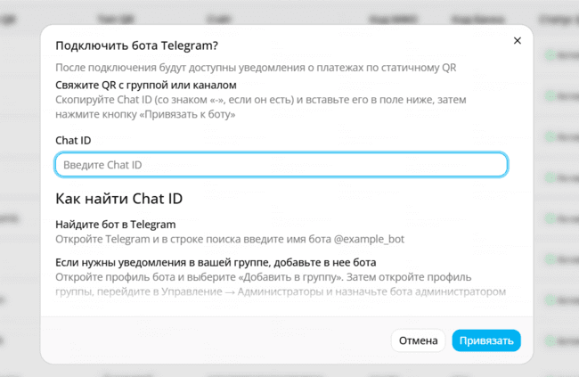
Подключение Telegram-бота
Telegram-бот позволяет получать уведомления об успешной оплате по статичному QR.
Как подключить Telegram
1.Нажмите ⋮ рядом со статичным QR.
2.Выберите «Привязать к Telegram-боту».
3.Укажите Chat ID.
4.Нажмите «Привязать».
После успешного подключения уведомления будут автоматически отправляться в выбранный чат.
Важно
Telegram-бот поддерживается только для статичных QR.

Slide 10
Скачивание QR
Статичный QR можно скачать и использовать для приема платежей.
Как скачать QR
1.Нажмите ⋮ рядом со статичным QR.
2.Выберите «Скачать QR».
Скачанный QR можно:
-распечатать;
-разместить на кассе;
-разместить на витрине;
-использовать в рекламных материалах.
Синхронизация QR
Если зарегистрированный статичный QR отсутствует в Личном кабинете, воспользуйтесь функцией синхронизации.
Как выполнить синхронизацию
1.Откройте «Управление QR».
2.Нажмите «Синхронизировать QR».
После завершения синхронизации отсутствующие статичные QR автоматически появятся в списке.
Важно
Синхронизация выполняется только для статичных QR.

Slide 11
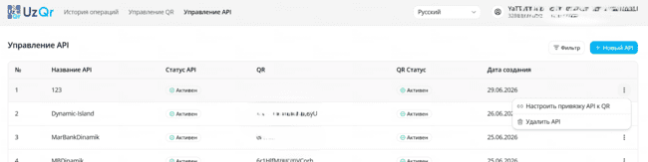
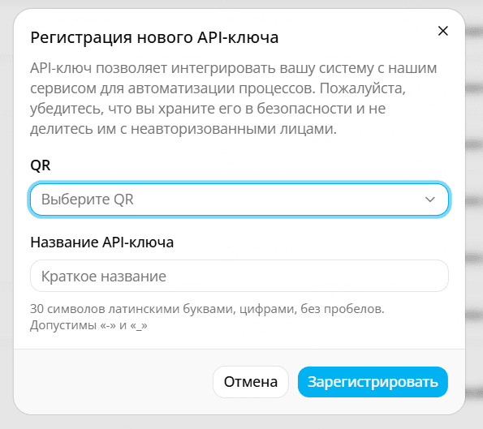
Создание и управление API
API-ключ используется для подключения кассового программного обеспечения к UzQR.
API создается только для динамических QR.
Создание API
Как создать API
Нажмите «Новый API».
Выберите динамический QR.
Укажите название API.
Нажмите «Создать».
Важно
API можно создать только для динамического QR, зарегистрированного в UzQR.

Slide 12
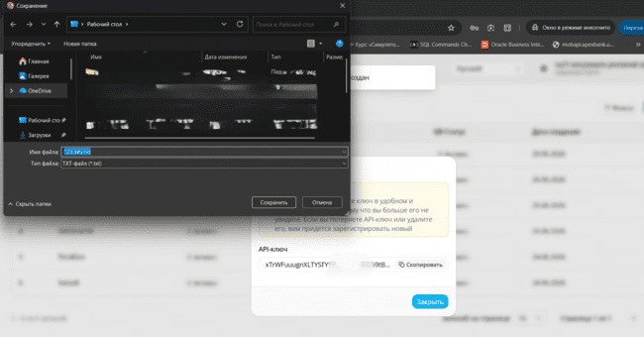
Получение API-ключа
После создания API система автоматически сформирует API-ключ.
Доступны следующие действия:
-скопировать API-ключ;
-сохранить API-ключ в файл;
-закрыть окно.
Важно
API-ключ отображается только один раз. После закрытия окна получить его повторно невозможно.
Рекомендуется сохранить API-ключ сразу после создания.

Slide 13
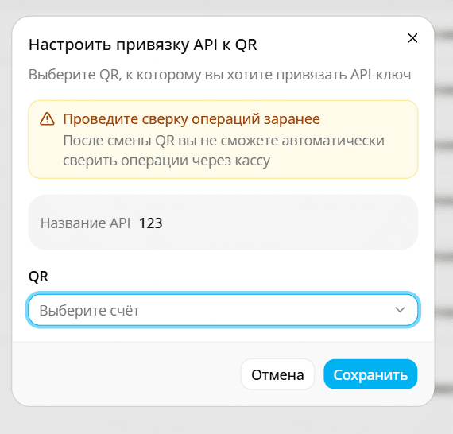
Изменение привязки API
Если необходимо использовать API с другим динамическим QR, измените привязку.
Как изменить привязку
1.Нажмите ⋮ рядом с нужным API.
2.Выберите «Настроить привязку API к QR».
3.Выберите новый QR.
4.Нажмите «Сохранить».
Рекомендуется
Перед изменением привязки выполните сверку операций по текущему QR.
После сохранения API-ключ будет использоваться для нового QR.

Slide 14

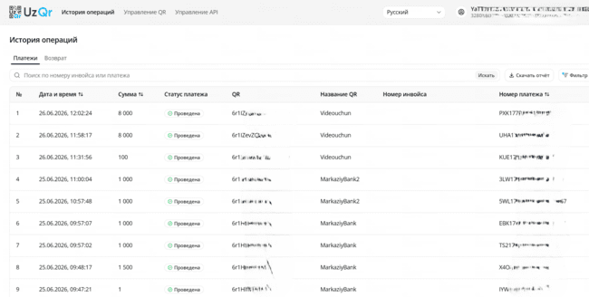
История операций
В разделе «История операций» можно:
-просматривать платежи;
-оформлять возвраты;
-отслеживать статус возвратов;
-экспортировать историю операций.
История состоит из двух вкладок:
-Платежи;
-Возвраты.

Slide 15
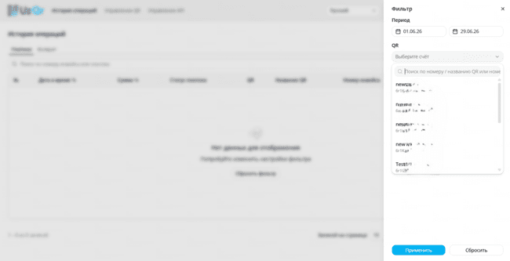
Просмотр платежей
Во вкладке «Платежи» отображаются все выполненные платежи.
Используйте строку поиска, чтобы быстро найти нужную операцию.
Поиск выполняется по:
-номеру платежа;
-номеру инвойса.
Фильтрация платежей
Чтобы найти операции за определенный период:
1.Нажмите «Фильтр».
2.Выберите период.
3.При необходимости выберите QR.
4.Нажмите «Применить».
Важно
Максимальный период поиска составляет 35 дней.

Slide 16
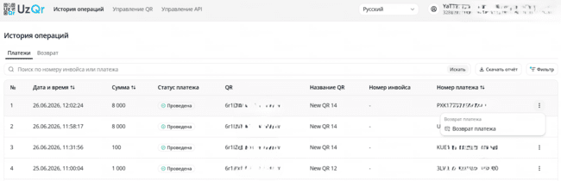
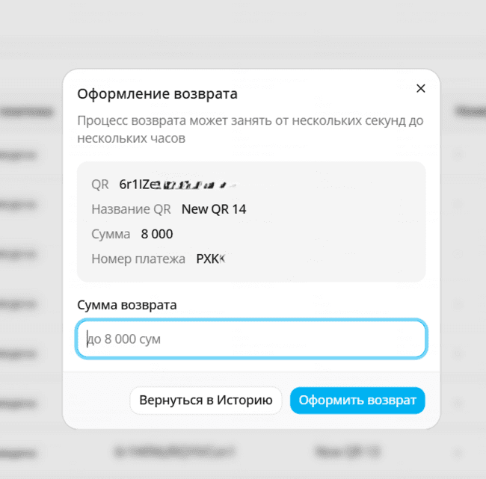
Возврат платежа
Если необходимо вернуть денежные средства покупателю, оформите возврат непосредственно из списка платежей.
Как оформить возврат
1.Найдите нужный платеж.
2.Нажмите ⋮.
3.Выберите «Возврат платежа».
Важно
Сумма возврата не может превышать сумму исходного платежа.
Примечание
Выполнение возврата может занять от нескольких секунд до нескольких часов.
После создания возврат автоматически появится на вкладке «Возвраты».
В открывшемся окне:
1.Проверьте информацию о платеже.
2.Укажите сумму возврата.
3.Нажмите «Оформить возврат».

Slide 17
Просмотр возвратов
Во вкладке «Возвраты» отображаются все оформленные возвраты.
Используйте поиск и фильтр так же, как и для платежей.
Фильтрация возвратов
Чтобы найти возвраты:
1.Нажмите «Фильтр».
2.Выберите дату возврата.
3.При необходимости выберите QR.
4.Нажмите «Применить».
Экспорт возвратов
Чтобы сохранить историю возвратов:
1.Нажмите «Скачать отчет».
Отчет будет сформирован в формате CSV.

Slide 18
Рекомендации
Следующие рекомендации помогут сделать работу с системой удобнее по мере роста количества QR, касс и интеграций.
Используйте отдельный QR для каждой кассы
На один банковский счет можно зарегистрировать несколько QR.
Если используется несколько касс, рекомендуется создать отдельный QR для каждой из них.
Это позволит:
-быстро определить источник платежа;
-упростить поиск операций;
-быстрее выполнять сверку.
Используйте отдельный API для каждой кассы
Каждой кассе рекомендуется назначить собственный API-ключ.
Каждый API-ключ должен быть привязан к своему динамическому QR.
Это позволит:
-заменить или отключить одну кассу без остановки остальных;
-быстрее определить источник ошибки;
-упростить сопровождение кассового оборудования.
Сохраняйте API-ключ сразу после создания
После закрытия окна API-ключ невозможно получить повторно.

Slide 19
Рекомендуется:
-сохранить API-ключ в файл;
-передать его ответственному сотруднику;
-хранить в безопасном месте.
Пример организации работы
Ниже приведен один из возможных вариантов организации работы.
Расчетный счет
├── Статичный QR
│ └── Telegram
│
├── Динамический QR "Касса 1"
│ └── API POS_1
│
├── Динамический QR "Касса 2"
│ └── API POS_2
│
└── Динамический QR "Касса 3"
└── API POS_3
Такая структура позволяет использовать один банковский счет, при этом легко определять, через какую кассу был выполнен платеж.

